Slide 1
Đề xuất thuật toán Federated Learning
Nguyễn Huy Hiệu

Slide 2
1. Vấn đề của Federated Learning
Độ hiệu quả của Federated Learning được đánh giá dựa trên tốc độ hoàn thành huấn luyện.
Tuy nhiên thời gian này bị ảnh hưởng bởi 2 yếu tố sau:
Straggler effect: sự không đồng nhất về tài nguyên của các client dẫn đến sự không đồng nhất về thời gian tính toán cũng như truyền thông.
Non-IID dataset: sự khác nhau về phân phối dữ liệu giữa các client làm giảm độ chính xác và thời gian hội tụ

Slide 3
2. Một số phương pháp trước đây
MCFL: Minimization Clustered Federated Learning
Tập chung chủ yếu vào giảm Straggler Effect và một ít thời gian hội tụ
Phân cụm dựa trên thời gian huấn luyện 1 round
Các client trong cùng 1 cluster sẽ thực hiện số epoch như nhau và các cluster sẽ thực hiện số epoch khác nhau
Sử dụng Reinforcement Learning để quyết định số epoch của mỗi client và các client tham gia mỗi round

Slide 4
2. Một số phương pháp trước đây
HACCS:
Chỉ giải quyết vấn đề giảm thời gian hội tụ
Phân cụm dựa trên sự khác biệt phân phối dữ liệu
Thuật toán sẽ chọn ngẫu nhiên ( một vài ) client ở từng cụm ( để đảm bảo độ đa dạng).
Xác định một cơ chế để chọn client trong mỗi cụm một cách hợp lý nhất (client có thời gian tính toán nhanh nhất)

Slide 5
2. Một số phương pháp trước đây
H-Base:
Các client được phân cụm sao cho chi phí truyền thông là nhỏ nhất (thời gian từ client lên edge server)
Không chọn client làm cluster head mà tạo các edge server quản lý một tập các client
Các edge server sẽ chọn các client mà nó quản lý để huấn luyện sau đó sẽ thực hiện tổng hợp các client này. Quá trình này lặp lại nhiều lần trước khi gửi mô hình ở edge server lên cloud server

Slide 6
3. Mô hình đề xuất
Giai đoạn 1: Phân cụm các client dựa trên mức độ mất cân bằng
Giai đoạn 2: Ở mỗi round, server sẽ thực hiện các hành động sau
Chọn client từ mỗi cụm
Tính số epoch mà mỗi client cần phải chạy trong 1 communication round từ MCFL
Tổng hợp mô hình sử dụng Federated Impurity
Sử dụng Differential Privacy

Slide 7
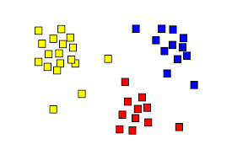
3. Mô hình đề xuất
Giai đoạn 1: Phân cụm để chọn client
Các client sẽ thực hiện tính toán và gửi giá trị Entropy cho client để thực hiện việc phân cụm
Các client với giá trị entropy tương đương sẽ thuộc cùng 1 cụm
Việc phân cụm chỉ phục vụ việc chọn client ở mỗi round nên không cần chọn cluster head và các client sẽ gửi thẳng mô hình về cho Server
Test trên các thuật toán: Kmeans, CA (MCFL), Optics

Slide 8
3. Mô hình đề xuất
Giai đoạn 2: Huấn luyện
Ở mỗi round huấn luyện, server sẽ thực hiện một trong những hành động dưới đây:
Chọn client từ mỗi cụm
Tính số epoch mà mỗi client cần phải chạy trong 1 communication round từ MCFL
Tổng hợp mô hình sử dụng Federated Impurity
Áp dụng Differential Privacy để đảm bảo tính bảo mật

Slide 9
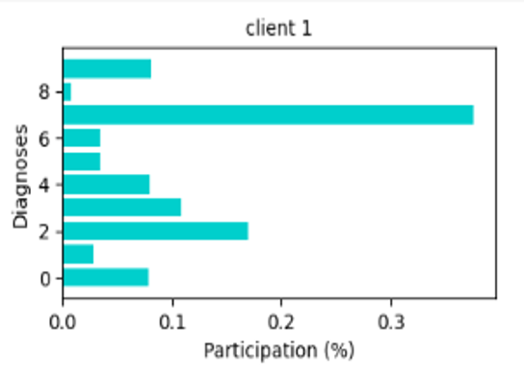
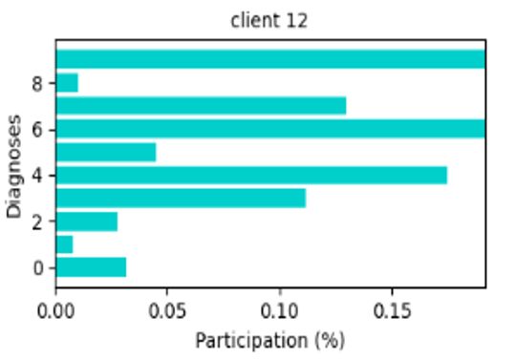
3. Mô hình đề xuất
Giai đoạn 2: Huấn luyện
Chọn client từ mỗi cụm
Server sẽ thực hiện việc chọn một phần client từ mỗi cụm để đảm bảo tính đa dạng mô hình khi sử dụng FedImp
Ví dụ: Nếu giá trị fraction_fit là 0.3 tức là lựa chọn 30% số client ở mỗi vòng huấn luyện thì server sẽ thực hiện việc lựa chọn 30% số client ở mỗi cụm
Client 1 entropy: 2.271
Client 12 entropy: 2.306

Slide 10
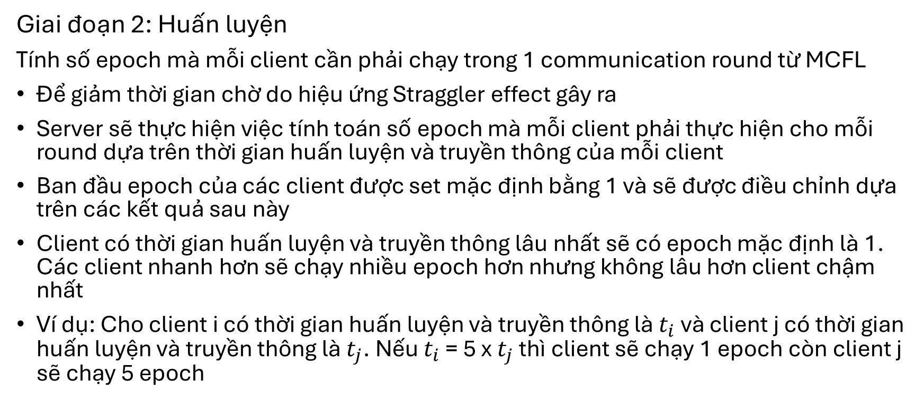
3. Mô hình đề xuất
Giai đoạn 2: Huấn luyện
Tính số epoch mà mỗi client cần phải chạy trong 1 communication round từ MCFL
Để giảm thời gian chờ do hiệu ứng Straggler effect gây ra
Server sẽ thực hiện việc tính toán số epoch mà mỗi client phải thực hiện cho mỗi round dựa trên thời gian huấn luyện và truyền thông của mỗi client
Ban đầu epoch của các client được set mặc định bằng 1 và sẽ được điều chỉnh dựa trên các kết quả sau này
Client có thời gian huấn luyện và truyền thông lâu nhất sẽ có epoch mặc định là 1. Các client nhanh hơn sẽ chạy nhiều epoch hơn nhưng không lâu hơn client chậm nhất
Ví dụ: Cho client i có thời gian huấn luyện và truyền thông là $t_{i}$ và client j có thời gian huấn luyện và truyền thông là $t_{j}$. Nếu $t_{i}$ = 5 x $t_{j}$ thì client sẽ chạy 1 epoch còn client j sẽ chạy 5 epoch

Slide 11
3. Mô hình đề xuất
Giai đoạn 2: Huấn luyện
Tổng hợp mô hình sử dụng Federated Impurity
Tăng tốc độ hội tụ
Các mô hình sau khi được gửi về Server sẽ được áp dụng FedImp

Slide 12
3. Mô hình đề xuất
Giai đoạn 2: Huấn luyện
Áp dụng Differential Privacy (DP) để đảm bảo tính bảo mật
DP hoạt động bằng cách thêm nhiễu vào mô hình trước khi gửi cho Server để bảo vệ quyền riêng tư dữ liệu
Giảm độ chính xác so với không dùng

Slide 13
4. Cấu hình thực nghiệm
Giả lập mất cân bằng phân bằng phân phối dữ liệu:
Tập dữ liệu: CIFAR-10
Dữ liệu của mỗi client được chia dựa theo phân phối Dirichlet với các giá trị alpha: 10, 50, 100
Giả lập Straggler Effect:
Dựa trên TestBed của HACCS:
Không dùng GPU
Thuộc tính | Nhanh | Trung bình | Chậm | Rất chậm
Số lượng client | 50% | 25% | 15% | 10%
Computation time | Không delay | 1.5 – 2.0x delay | 2.0 – 2.5x delay | 2.5 – 3.0x delay
Communication time | 1 – 2s | 2 - 5s | 5 - 10s | 10 – 20s
Latency | 20 – 200ms

Slide 14
4. Cấu hình thực nghiệm
Tổng số client: 50 client
Lấy 30% ~ 10 client mỗi round
Mô hình: LeNet-5
Số cluster thực nghiệm dữ kiến: 3, 4, 5 cụm

Slide 15
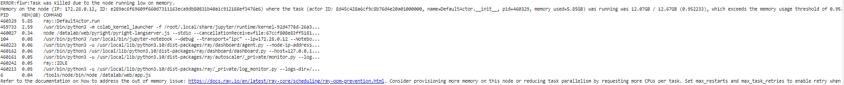
4. Cấu hình thực nghiệm

Slide 16
5. Một số ý tưởng khác
5.1 Dựa trên bài báo HACCS: Các client sẽ gửi histogram lên server để thực hiện việc phân cụm
Thực hiện việc chọn client ở mỗi round dựa trên mức độ mất cân bằng của mô hình ở thời điểm hiện tại:
Vì FedAvg tương tự như thực hiện SGD nên có thể biết được histogram của mô hình toàn cầu ở round t bằng cách cộng tổng histogram ở của các client được chọn ở mỗi round trước
Do vậy ở round t+1 chúng ta sẽ thực hiện chọn client i sao cho tổng histogram ở mô hình toàn cầu và client i là cần bằng nhất
Vấn đề:
Vấn đề bảo mật khi gửi histogram của mô hình lên Server

Slide 17
5. Một số ý tưởng khác
5.2. Federated strategy based on Loss reduce
Thay vì đánh trọng số của một mô hình dựa trên một chỉ số gần như cố định cho mỗi Client ở mỗi round huấn luyện, Strategy này sẽ đánh giá các mô hình sau khi đã huấn luyện và tính toán trọng số của các mô hình một cách phù hợp
Khi các mô hình được gửi từ các client về server, các mô hình này sẽ lần lượt được đánh giá dựa trên một chỉ số nào đó và thực hiện quyết tính toán trọng số cho mô hình

Slide 18
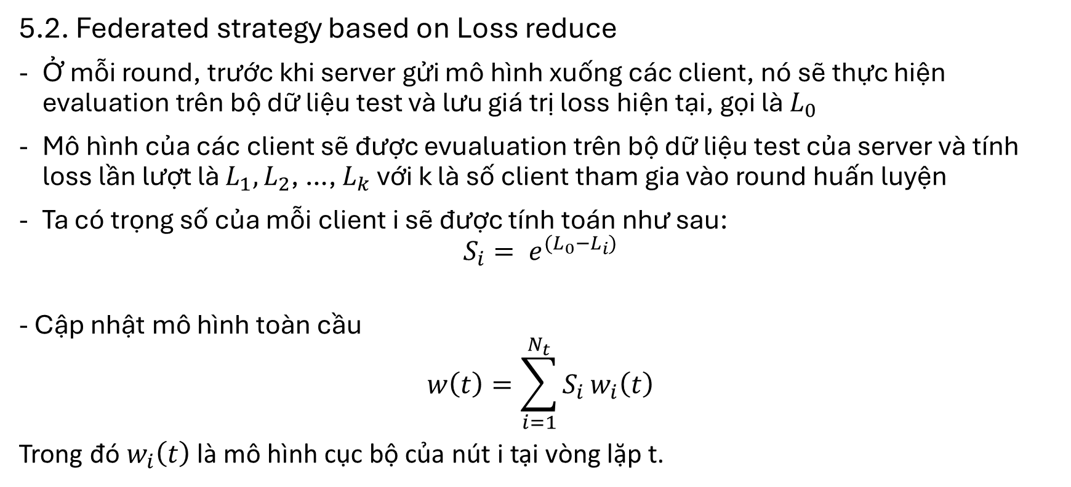
5. Một số ý tưởng khác
5.2. Federated strategy based on Loss reduce
Ở mỗi round, trước khi server gửi mô hình xuống các client, nó sẽ thực hiện evaluation trên bộ dữ liệu test và lưu giá trị loss hiện tại, gọi là $L_{0}$
Mô hình của các client sẽ được evualuation trên bộ dữ liệu test của server và tính loss lần lượt là $L_{1},L_{2}$, …, $L_{k}$ với k là số client tham gia vào round huấn luyện
Ta có trọng số của mỗi client i sẽ được tính toán như sau:
$$S_{i}= e^{(L_{0}−L_{i})}$$
- Cập nhật mô hình toàn cầu
$$w\left(t\right)=\sum_{i=1}^{N_{t}}{S_{i}}w_{i}\left(t\right)$$
Trong đó $w_{i}\left(t\right)$ là mô hình cục bộ của nút i tại vòng lặp t.

Slide 19
5. Một số ý tưởng khác
5.2. Federated strategy based on Loss reduce
Một số vấn đề:
Nếu server không có dataset chuẩn để evaluation
Server có đủ khỏe để test tất cả các mô hình được gửi lên

